Slide 1
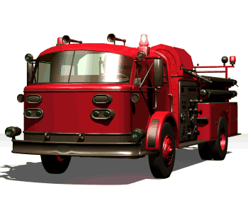
Развлечение в старшей группе «О пожаре знаем все»

Slide 2
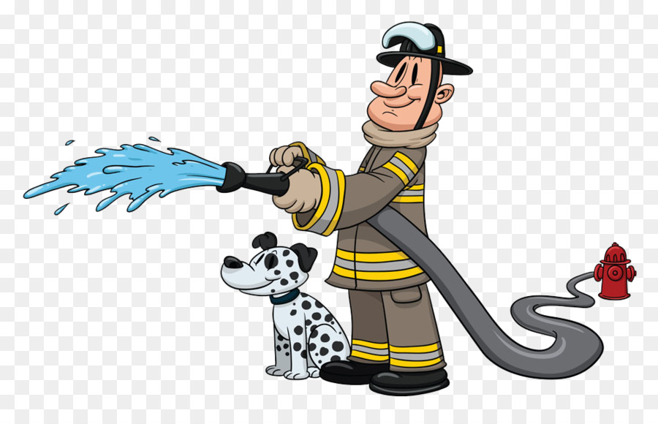
Цель:
Закрепить знания детей о правилах пожарной безопасности

Slide 3
Задачи:
Закреплять правила безопасного поведения в случае пожара, представление детей о профессии пожарного, его внешнем виде
Развивать чувство ответственности за свою жизнь и жизни окружающих людей
Воспитывать уважение к профессии пожарных , их нелегком труду.

Slide 4
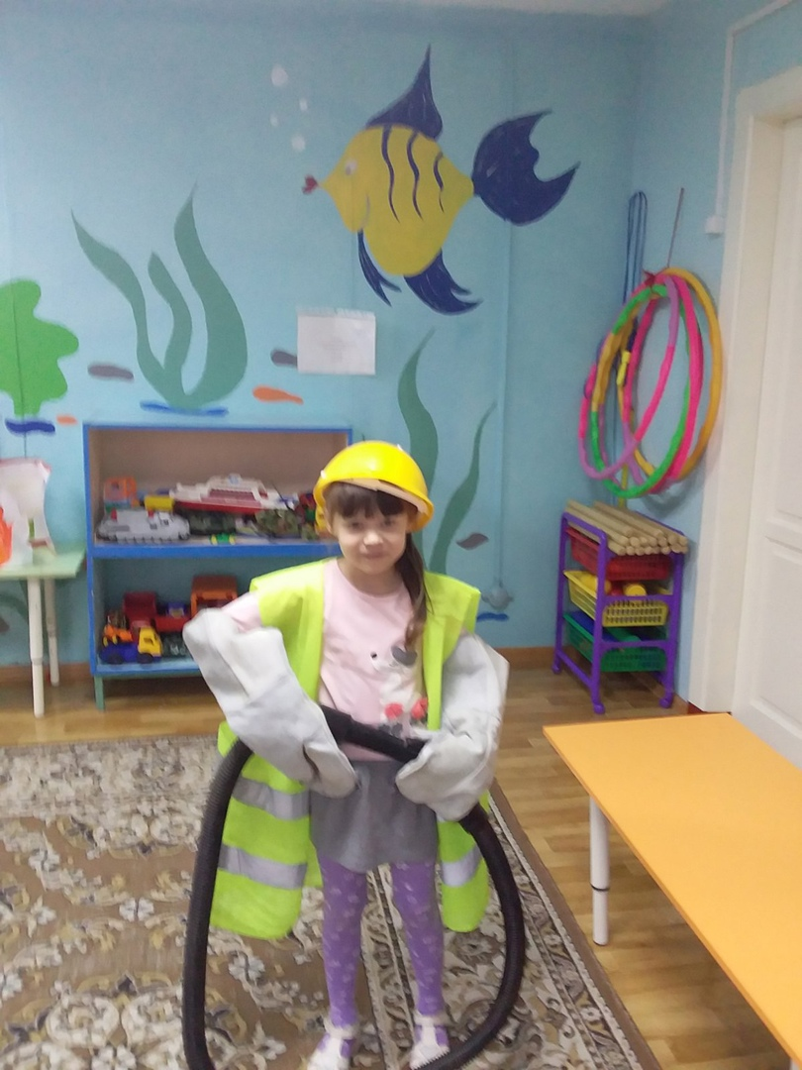

Slide 5
